Slide 1
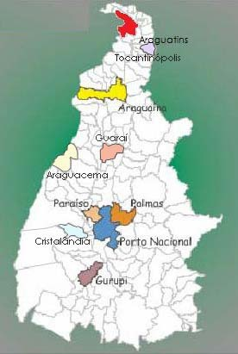
TÍTULO DO TRABALHO
Nome e Sobrenome do autor¹; Nome e Sobrenome do autor ²; Nome e Sobrenome do autor ³ ¹Titulação, Instituição, Cidade, Estado, email.
²Titulação, Instituição, Cidade, Estado, email.
³Titulação, Instituição, Cidade, Estado, email.
RESUMO
3. RESULTADOS E DISCUSSÕES
4. CONCLUSÃO
O resumo deve ressaltar o objetivo, o método, os resultados e as conclusões do documento. A ordem e a extensão destes itens dependem do tipo de resumo (informativo ou indicativo) e do tratamento que cada item recebe no documento original. O resumo deve ser precedido da referência do documento, com exceção do resumo inserido no próprio documento. O resumo deve ser composto de uma sequência de frases concisas, afirmativas e não de enumeração de tópicos.
Palavras-chave: as mesmas utilizadas no artigo.
O último item deve efetuar o fechamento do conteúdo apresentado.
Deve-se concluir somente o que foi comprovado, com interpretação lógica, não cabendo opiniões próprias ou análises não investigadas.
As conclusões de qualquer trabalho científico devem responder aos objetivos propostos do mesmo. Deve ser apresentada, preferencialmente, em tópicos.
Os resultados e discussões apresentam os conhecimentos adquiridos durante a realização da pesquisa, esteja a mesma concluída ou em andamento.
1. INTRODUÇÃO
Figura 1 – Localização dos campi e dos pólos de Educação a Distância do Instituto Federal do Tocantins.
A Introdução deverá conter o tema, a formulação do problema, a hipótese (facultativa), os objetivos (geral e específicos) e a justificativa. Na introdução não devem conter títulos.
AGRADECIMENTOS
2. METODOLOGIA
Agradecemos o apoio para o desenvolvimento da pesquisa.
Na metodologia será explicitado o tipo de estudo, local, população (caso for pesquisa de campo), período e técnica, bem como as normas éticas seguidas que foram utilizadas no caso de a pesquisa ser com seres humanos, enfim, todos os métodos utilizados para a realização do trabalho.
Fonte: Autor (ANO)
REFERÊNCIAS
As Figuras devem ter alta qualidade, de preferência coloridas e gráficos bem elaborados. Figuras e tabelas deverão cobrir, no máximo, 50% do pôster, informando a fonte dos dados contidos nas mesmas. A fonte deverá ser colocada abaixo das figuras e tabelas.
OBS: A figura pode ser usada na metodologia, resultados e discuções ou na conclusão, ficando a critério do autor (es) a definição de onde deverá ser inserido.
Listar as referências citadas no texto de acordo com as normas da ABNT NBR 6023. Sugere-se a utilização de, no máximo, 5 referências no banner.

